Slide 1
Git / GitHub
Versionnement de projets

Slide 3

Git
Gestionnaire de versions décentralisé

Slide 4
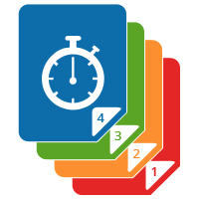
La gestion de version
Pourquoi gérer des versions ?
Travailler à plusieurs sur un même projet.
Revenir à une version antérieure d’un fichier ou du projet complet (en cas de bugs)
Développer des fonctionnalités plus facilement

Slide 5

Concept
Un logiciel de gestion de versions permet de stocker un ensemble de fichiers en conservant la chronologie de toutes les modifications qui ont été effectuées dessus.
Quelques dates-clés :
90’ : Création de CVS (système de versionning)
Début 2000 : Apache SVN (Subversion)
2005 : Création de GIT par Linus Torvald

Slide 6
Pourquoi Git ?
Les avantages
Décentralisé
permet de commencer à travailler tout de suite (pas de serveur requis).
Très rapide parce que décentralisé
“Relativement” simple gestion des branches, création, fusion…
Mais il existe d’autres gestionnaires de versions:
SVN (centralisé)
CVS (centralisé)
Mercurial (décentralisé)
Bazaar (décentralisé)...

Slide 7
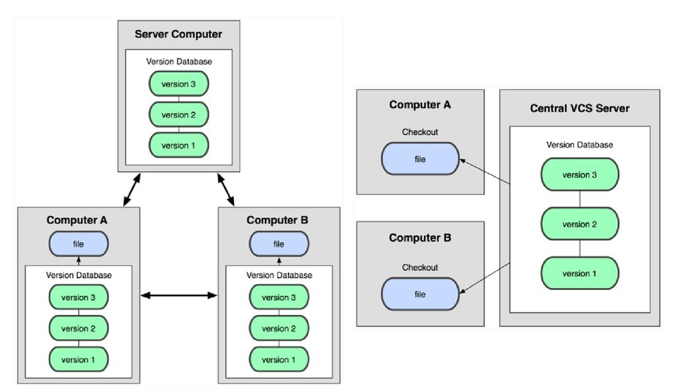
Centralisé VS Décentralisé
Décentralisé
Centralisé

Slide 8
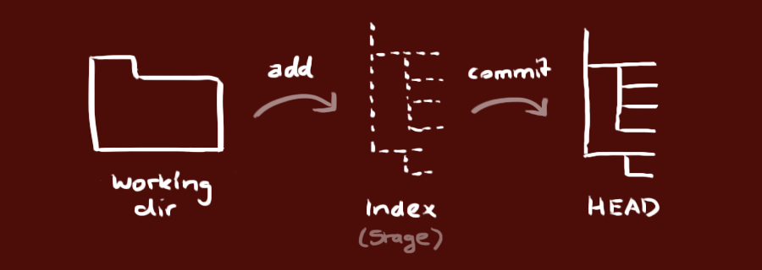
Base de fonctionnement
The 3 states
Tu fais une modification dans ton répertoire de travail
Tu ajoutes (add) tes fichiers à l’index (snapshots de tes fichiers)
Lorsque ton projet est dans un état “propre” (nouvelle fonctionnalité ou sous partie complète fonctionnelle), tu fais un commit qui va sauvegarder ton projet dans l’état où il se trouve dans ton index grâce à un id et un commentaire.
git rm --cached src/Test.java
Concernant tes fichiers, Git gère 3 “arbres” principaux :
Répertoire de travail
Index (stage)
HEAD

Slide 9
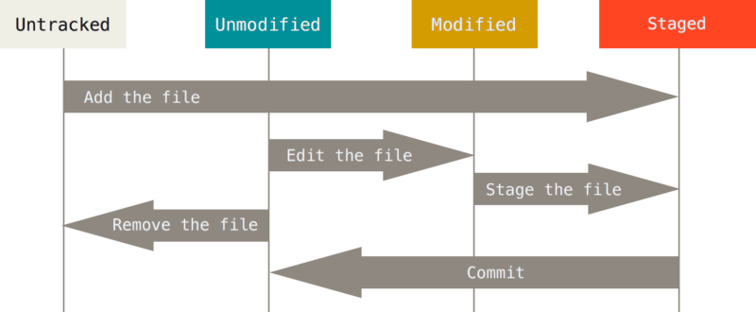
Base de fonctionnement
Status
Les fichiers dans le répertoire de travail ne peuvent avoir que 2 états :
Tracked
Untracked (non suivis par Git)
Les fichiers “tracked” peuvent avoir 3 états :
Modified (modifiés mais pas ajoutés à l’index)
Unmodified (commités)
Staged (modifiés et ajoutés à l’index)

Slide 10
Les commandes indispensables
Une commande très importante permet de connaître le statut actuel de ton repository :
> git status
quels sont les fichiers qui n’ont pas été indexés (untracked)
quels sont les fichiers modifiés ou supprimés et dont ces changements n’ont pas été versionnés (modified)
quels sont les conflits (nous verrons cela plus tard)
De plus, tu peux voir la liste des modifications effectuées précédemment grâce à :
> git log
Use et abuse de ces commandes !

Slide 11
Les commandes indispensables
init
add
commit
status
checkout
branch
push
pull
merge
tag
remote
log
diff
stash
reset
revert
config
fetch

Slide 12
Les branches
Définition
Par convention la branche principale d’un projet se nomme master .
Elle DOIT TOUJOURS être pleinement FONCTIONNELLE !
Ensuite, on distingue les branches qui sont destinées à toujours exister (ex. : recette, dev, release, preprod…)
Et celles qui sont amenées à disparaître (ex. : bugfix, fonctionnalités temporaires, User Story…)

Slide 13
Les branches
Quand les créer ?
Alors, dans quel cas crée t-on une branche ?
C’est simple : tout le temps !
Pour toute modification du projet, l’ajout d’une nouvelle fonctionnalité par exemple, on tire une nouvelle branche qui sera ré-intégrée par la suite (merge ou rebase) selon le workflow de l’entreprise.
On ne fait jamais (mais alors JAMAIS JAMAIS) de modification directement sur master. On tire toujours de nouvelles branches pour cela !

Slide 14
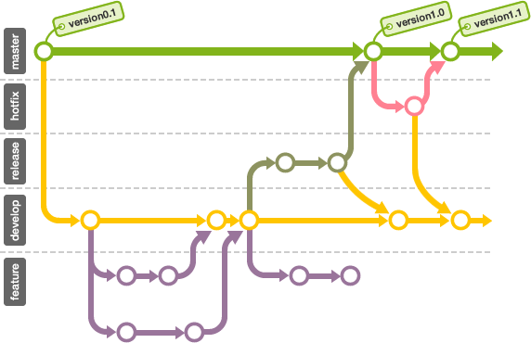
Workflow
Par où commencer ?
Ce schéma est un exemple de workflow, non celui utilisé durant la formation.

Slide 15

GitHub
https://github.com

Slide 16
GitHub, qu’est ce que c’est ?
Service web de gestion de version, créé en 2008
Le plus gros hébergeur de code source
Basé sur Git
Modèle gratuit pour des dépôts publics/priver (open-source) et payant pour des fonctionnalités avancées
Attention à la confusion Git/GitHub ! Ca n’est pas la même chose.
Il existe d’autres services faisant la même chose :
Bitbucket
Gitlab
...

Slide 17
Fonctionnalités
Véritable réseau social des développeurs
Suivi de projets
Suivi de personnes
Création d’équipes
Services pour les projets
Wiki
Page web
Suivi de problèmes
Intégration de services externes

Slide 18
Fork
GitHub incite au fork, c’est à dire à copier un projet (open-source), à l’installer sur son propre compte GitHub et à le modifier selon ses besoins
Une pull-request (demande de contribution) peut être réalisée facilement, si besoin, vers le dépôt du contributeur initial

Slide 19
Conclusion
Avantages :
le système de branches permet de basculer du dev d’une feature à une autre très facilement et sans interférence
tout est décentralisé en local, pas besoin de connexion serveur pour gérer les fusions de branches
algos de fusion très efficaces
commits rapides
Contraintes :
commandes peu intuitives au premier abord
nécessité de s’entendre sur un workflow

Slide 20
Ressources
Git :
https://git-scm.com/docs
http://rogerdudler.github.io/git-guide/index.fr.html
https://openclassrooms.com/courses/gerez-vos-codes-source-avec-git
GitHub :
https://openclassrooms.com/courses/gerer-son-code-avec-git-et-github/qu-est-ce-que-versionner-son-code
Git workflows :
http://www.nicoespeon.com/fr/2013/08/quel-git-workflow-pour-mon-projet/
https://makina-corpus.com/blog/metier/2014/un-workflow-git-efficace-pour-les-projets-a-moyen-long-terme

Slide 21
Atelier

Slide 22
https://wildcodeschool.github.io/atelier-git/

Slide 23

Atelier
Étape distante (remote / GitHub) :
Ton formateur préféré va directement créer un repository public sur GitHub en respectant la nomenclature suivante :
{VILLE}_{MOIS}{ANNEE}_Atelier_Git
ex. : ORLEANS_0219_Atelier_Git
Étapes locales :
Récupère le projet localement (clone)
Ton formateur préféré (le même) va créer un premier fichier README.md puis l’envoyer sur le repository distant (add / commit / push)
Ensuite c’est à toi de jouer ! Récupère le projet localement et créé un nouveau fichier à la racine en suivant cette nomenclature {NOM}_{PRENOM}.md. Bien sur met un minimum de contenu dedans. ex. : “pongwIj 'oH {Nom} {Prénom}”
Envoi le sur le repository distant (add / commit / push)
Une fois que tout le monde a bien envoyé son fichier, choisi un binôme. Tu vas devoir modifier le contenu de son fichier en y ajoutant ton nom et prénom. Pour cela tu dois mettre ton projet à jour (pull) car tu n’as pas tous les nouveaux fichiers, puis modifier le fichier de ton binôme
Et enfin renvoyer tes modifs sur le repository distant (add / commit / push)

